Slide 1
정은영
웹개발자

Slide 2
포트폴리오 샘플

Slide 3

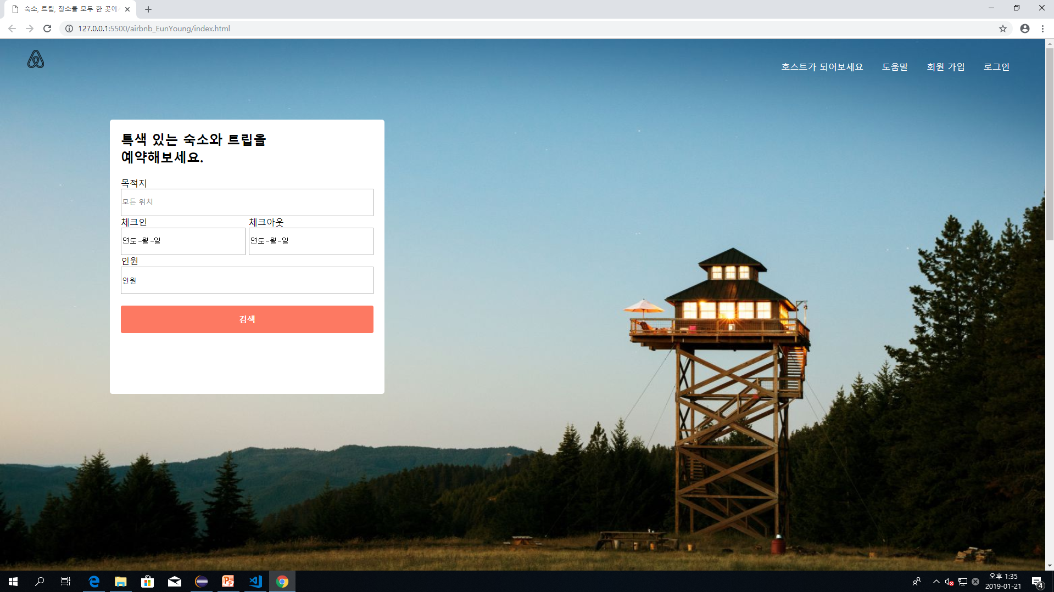
웹 페이지 제작
HTML/CSS를 이용해 에어비앤비 웹 페이지를 카피하여 제작하였습니다.

Slide 4
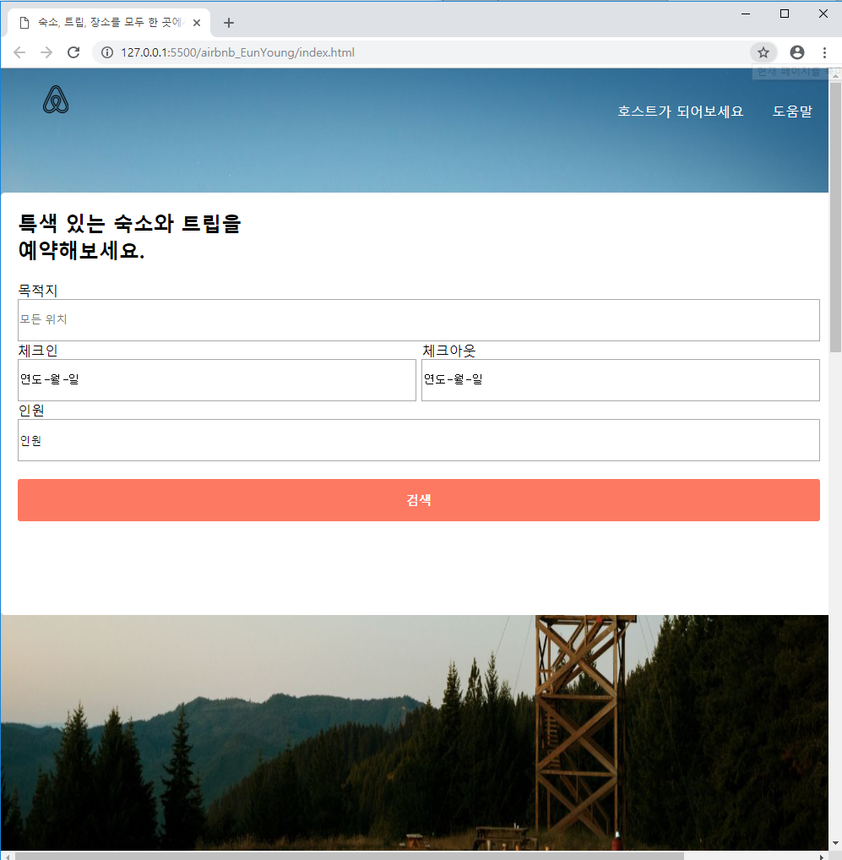
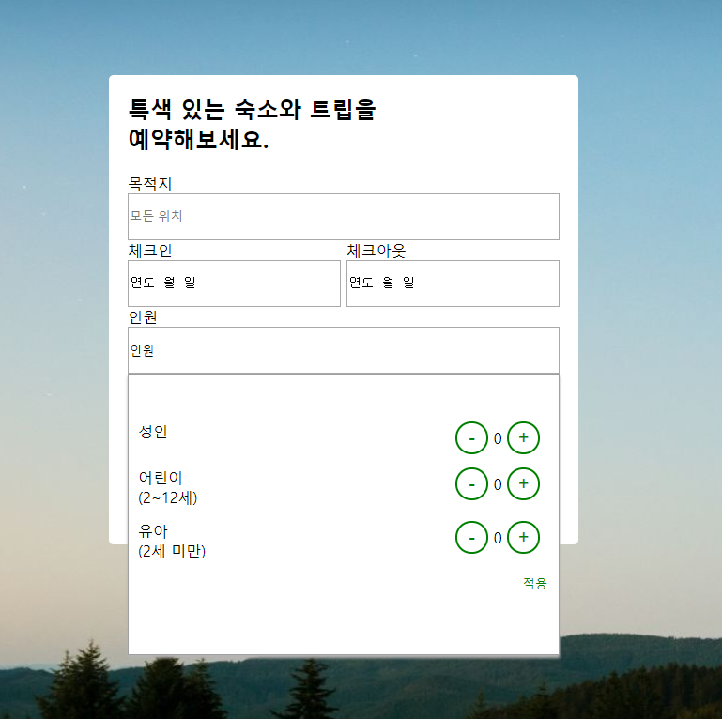
Header
Header 두 섹션으로 나누어 로고와 메인을 display: grid 하여 양쪽으로 배치하였습니다.
또 Header는 position:relative로 오른쪽 위 상단 메뉴는 position:absolute로 주어 다른 크기의 화면에서도 깨지지 않게 하였습니다.
중간의 검색창은 화면크기에 반응하게끔 media(max-width)를 1000px로 조절하여 1000px이하로 줄어들게되면 늘어나도록 설정하였습니다.
검색창은 input type들로 만들었고 그 중 인원창은 클릭하면 창이 내려오도록 :active를 주었습니다.

Slide 5
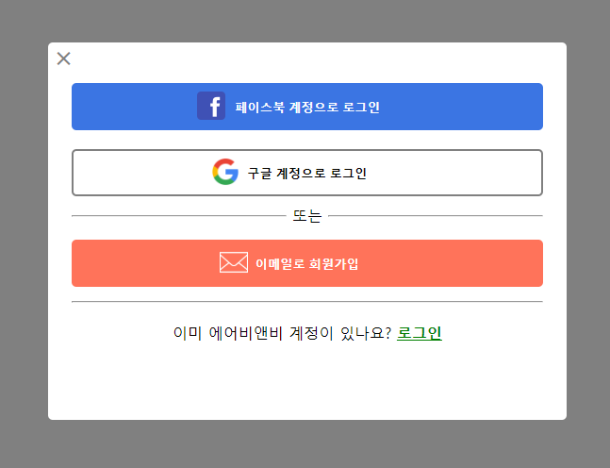
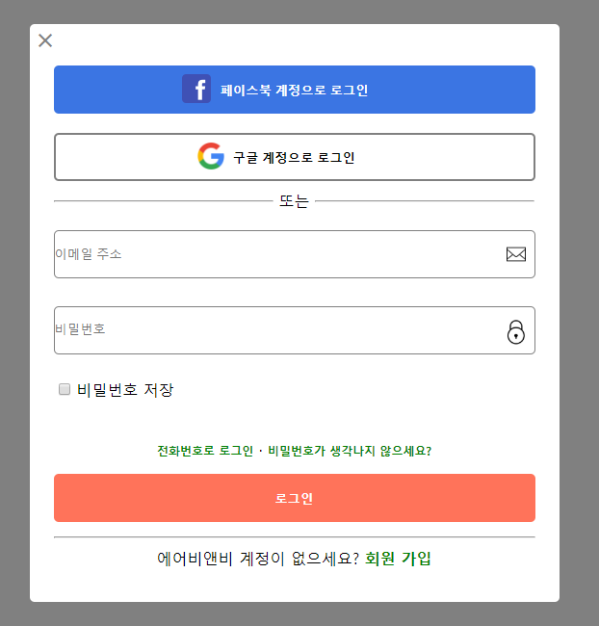
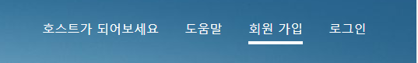
Nav
Nav는 :hover를 주어 마우스를 가져다 대면 흰 밑줄이 생기게 하였고, 각 메뉴마다 링크를 걸어주었습니다.
그 중 회원가입과 로그인창은 따로 만들어 링크를 걸어주었습니다.
로그인과 회원가입창의 버튼은 누르면 효과를 주는 :active를 사용하였습니다.

Slide 6
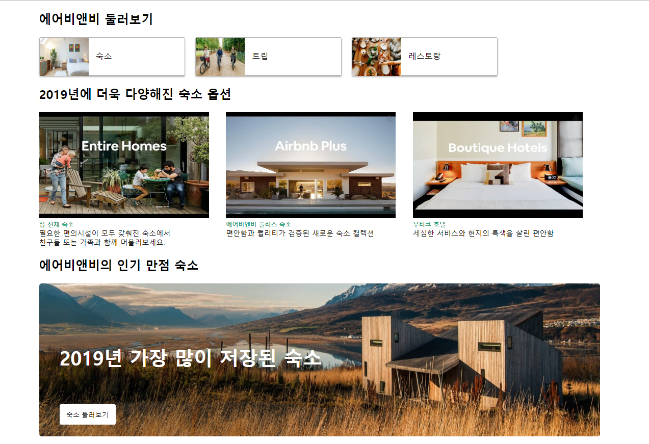
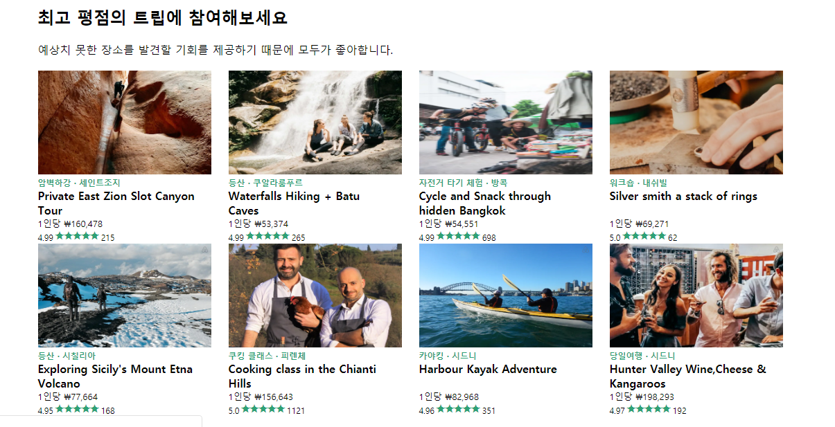
Main
Main은 각각 4개의 섹션으로 나누었고, margin: 0 auto를 주어 Main전체를 가운데 배치하였습니다.
그리고 사진들은 display:grid하여 배치하였습니다.
글씨들은 position:absolut를 하여 사진위에 배치하였고 그림밑의 사진들은 position:relative를 주었습니다.

Slide 7

연락처
정은영
dsa6006@naver.com
<네이버 블로그>
https://blog.naver.com/dsa6006

